Slide 1
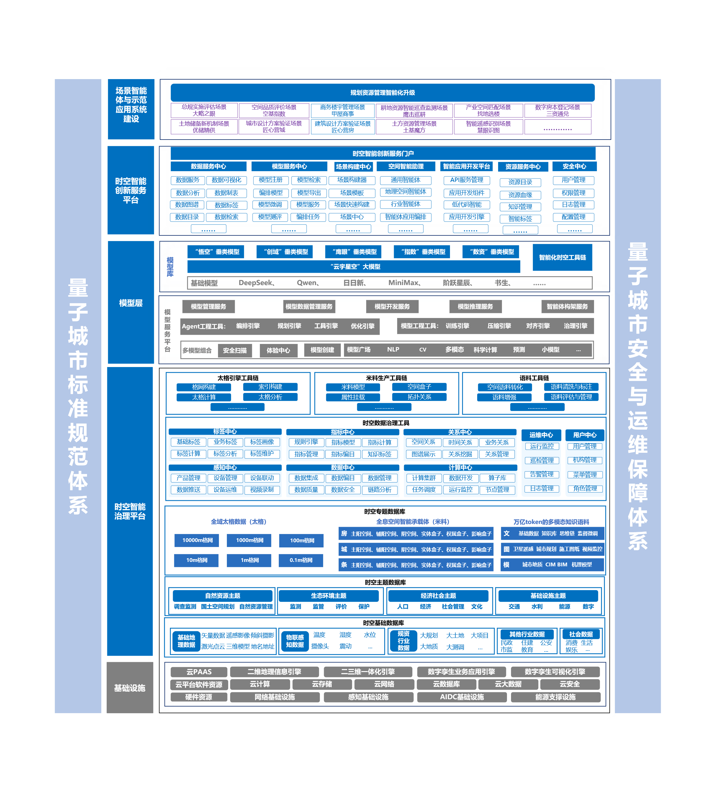
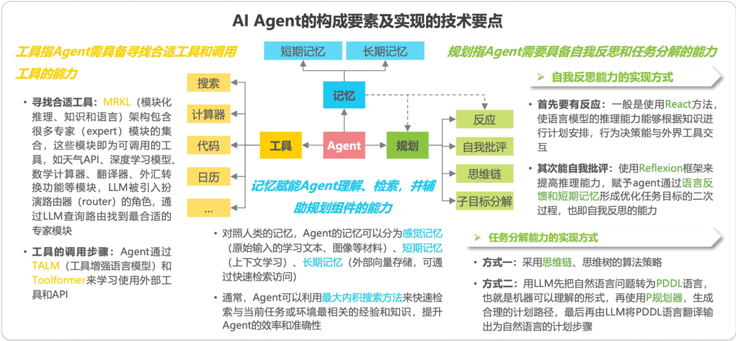
1 AI Agent实现的技术要点
1

Slide 2
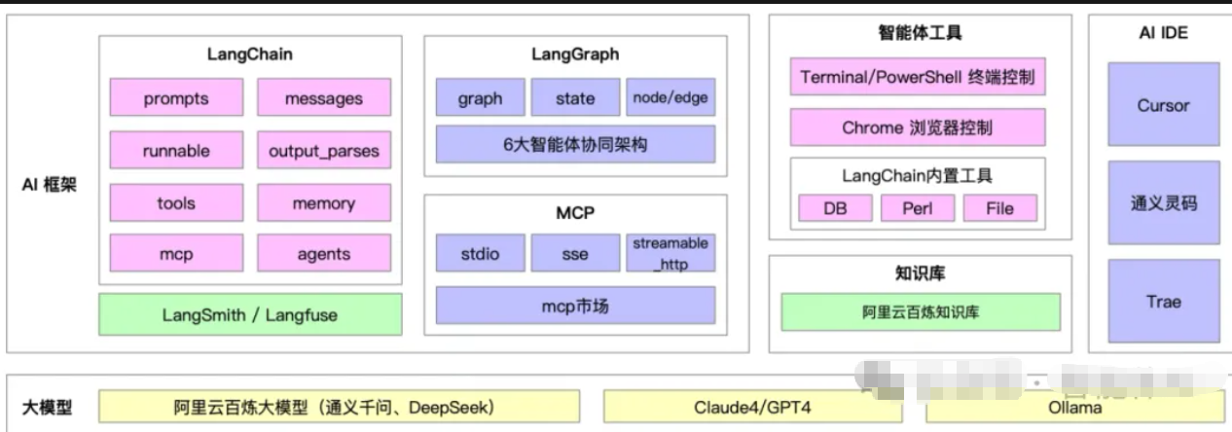
1 AI Agent总架构
LangChain 关键模块：
1 prompts / messages： 用来定义提示词逻辑和上下文结构。 例如你要让模型“像一个税务专家回答问题”，那就得通过系统 prompt 明确语气、口径、引用方式等。 Messages 则负责把对话历史串联起来，让模型记住之前的内容，形成连贯的对话。
2 runnable： 把整个智能体的行为逻辑变成“可执行单元”。 这让你可以像编排代码一样，去控制模型执行的步骤，比如“先检索 → 再分析 → 最后总结”。
3 output_parsers： 很多模型输出结果不规范（比如漏引号、格式混乱），这个模块能自动解析和清洗输出，保证结构化一致。
4 tools / memory / agents： 三个模块是 LangChain 的核心。
tools 让智能体能调用外部工具，比如数据库、搜索引擎或浏览器； memory 让它能记住历史状态；
agents 则负责决策——根据上下文选择使用哪个工具。
2

Slide 3
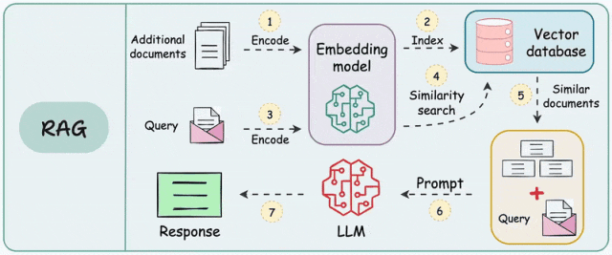
1.1 传统RAG
主要是由构成智能体的大模型所承担和实现的。其重点在于对于任务进行精细的分解和子任务进行周密的规划。
规划可以分为反思规划，无反馈规划，有反馈规划，分治规划等。
下面案例为大模型接受一般性任务，采用zero-shot（零样本）和Reasoning-chain(思维链)，以及prompt工程进行无反馈推理的过程
传统RAG局限性：
1 大模型更喜欢“结构化”的输入。
2 跨文本块的联系容易断裂。
3 多跳推理和因果关系的难题
3
Notes:
1大模型更喜欢“结构化”的输入
在非结构化句子中，模型需要自己分析“微信”和“腾讯”“大众”之间的关系。如果文本再长一些，这种推断的难度会成倍增加，甚至可能出错。而结构化三元组直接把关系讲得明明白白，模型几乎不用费力就能理解。
2 跨文本块的联系容易断裂
传统RAG会分别检索这两个文本块，但它没法自动告诉你这两段话其实是有关联的。更麻烦的是，如果某个关键片段因为跟查询的相似度不够高而没被检索到，答案就直接缺了一角。即使所有片段都找回来了，模型还得自己费劲去拼凑这些信息的逻辑关系。
3 多跳推理和因果关系的难题
有些问题需要跨越多段文本才能回答完整。比如，想总结某个人物X的全部成就，传统RAG可能会因为只抓取了“前k个”相关文本片段而漏掉一部分信息。更糟的是，它检索的每个片段都是孤立的，模型得自己猜这些片段怎么连起来，效率低不说，还容易出错。

Slide 4
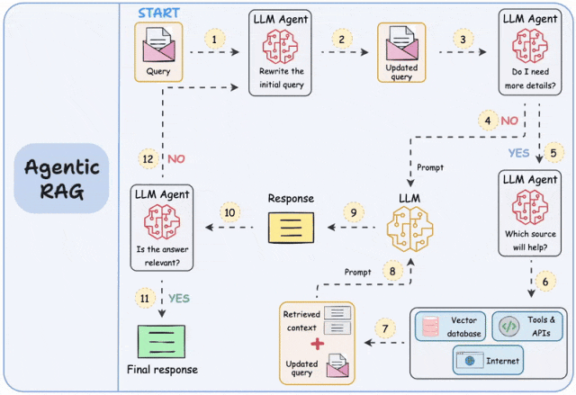
1.1 Agentic RAG
主要是由构成智能体的大模型所承担和实现的。其重点在于对于任务进行精细的分解和子任务进行周密的规划。
规划可以分为反思规划，无反馈规划，有反馈规划，分治规划等。
下面案例为大模型接受一般性任务，采用zero-shot（零样本）和Reasoning-chain(思维链)，以及prompt工程进行无反馈推理的过程
推理过程可大致按照以下步骤来划分：
将复杂的大任务``化整为零''，拆解成一个个可管理的小任务。
为每一个小任务构建出可以执行的微小策略步骤。
通过微小策略步骤的累积，形成复杂任务的整体解决。
4

Slide 5
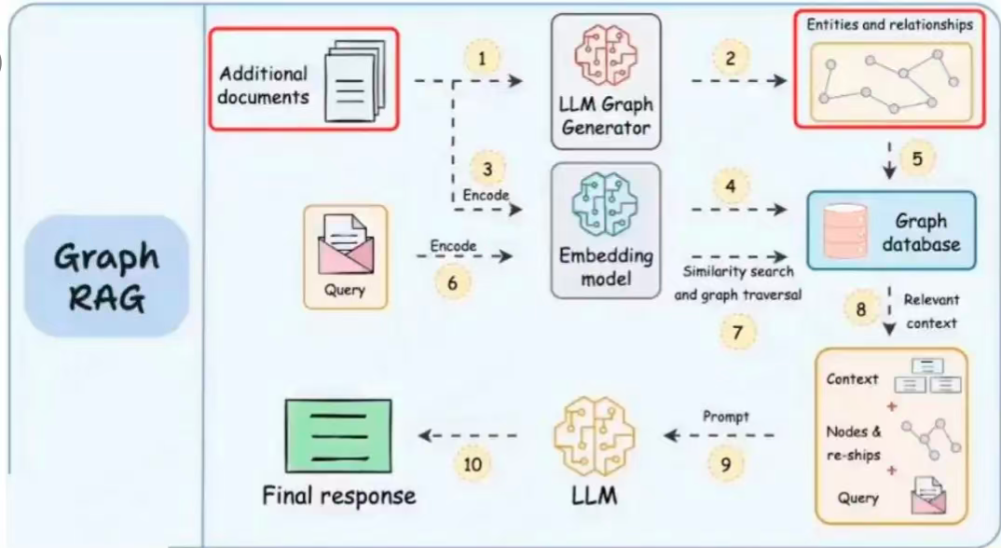
1.1 Graph RAG
传统RAG依赖向量数据库检索非结构化的文本块。文本块包含信息，却没有标注实体之间的关系。模型很难高效的建立联系。
规划可以分为反思规划，无反馈规划，有反馈规划，分治规划等。
下面案例为大模型接受一般性任务，采用zero-shot（零样本）和Reasoning-chain(思维链)，以及prompt工程进行无反馈推理的过程
1 把文本变成知识图谱
2 用图遍历找答案
3 让大模型推理更轻松
5
Notes:
Graph RAG的第一步，就是从非结构化文本中提取信息，构建一个知识图谱
在检索阶段，Graph RAG不再依赖向量相似度，而是通过图谱遍历来获取完整信息。比如要总结X的成就，它会直接从X这个节点出发，沿着“达成”这条边，把所有相关成就都找出来。这种方式不仅确保信息不遗漏，还天然保持了信息的连贯性
Graph RAG把结构化的图谱信息喂给大模型，相当于把一堆散乱的拼图拼好后再交给它。这样，模型在处理多跳推理或因果关系时就轻松得多，结果自然更准确、更连贯。

Slide 6
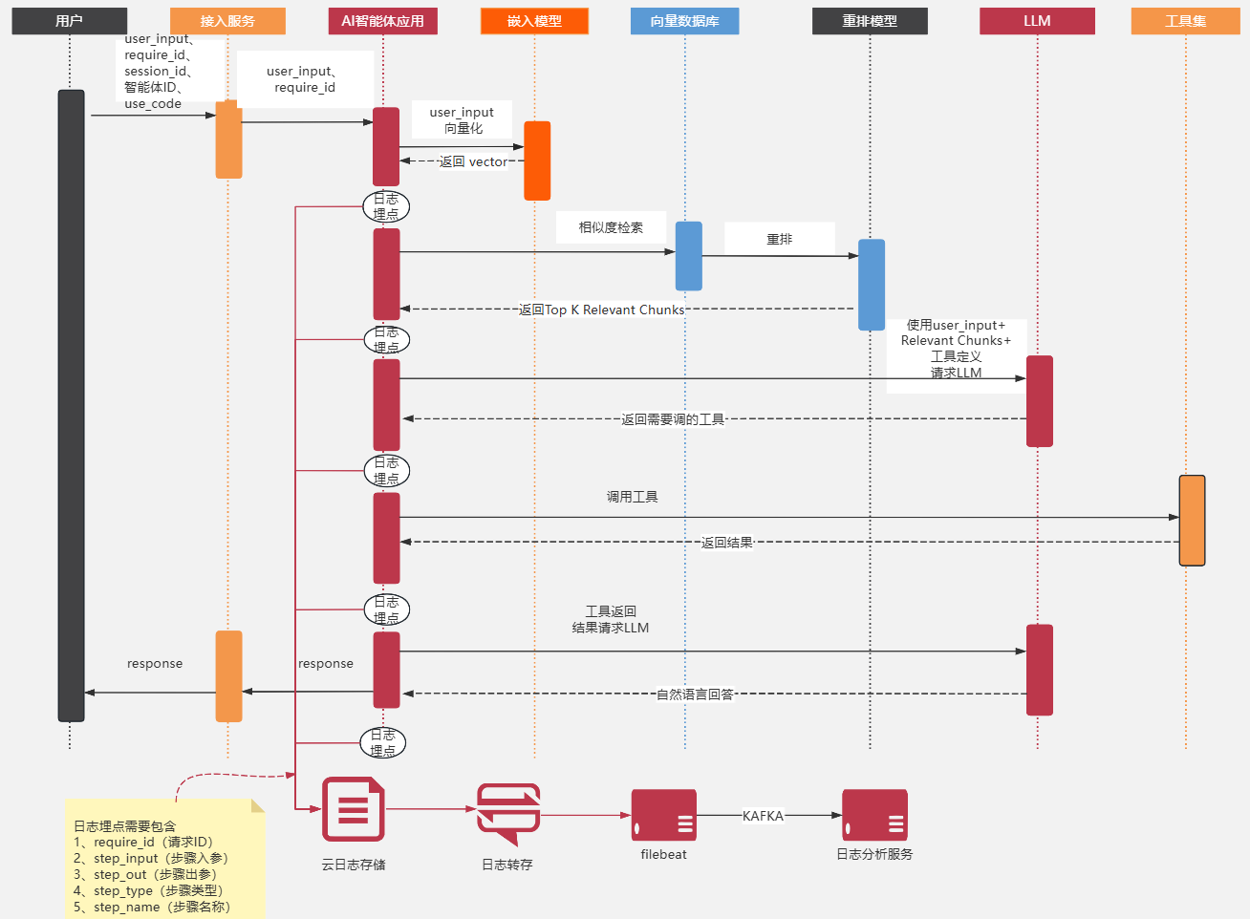
1.1 一图看清智能体
推理过程可大致按照以下步骤来划分：
将复杂的大任务``化整为零''，拆解成一个个可管理的小任务。
为每一个小任务构建出可以执行的微小策略步骤。
通过微小策略步骤的累积，形成复杂任务的整体解决。
6

Slide 7
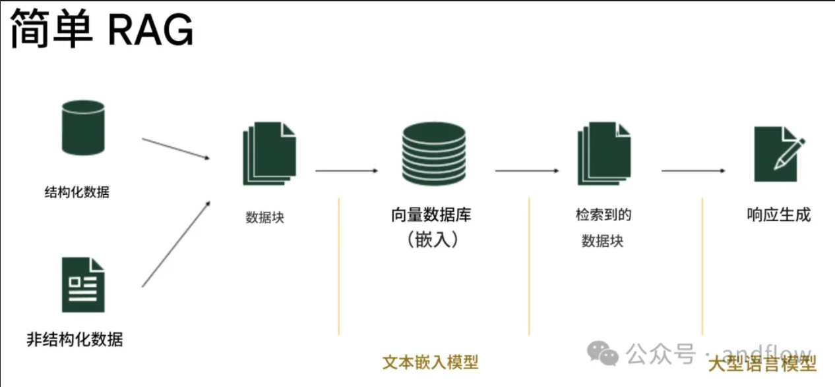
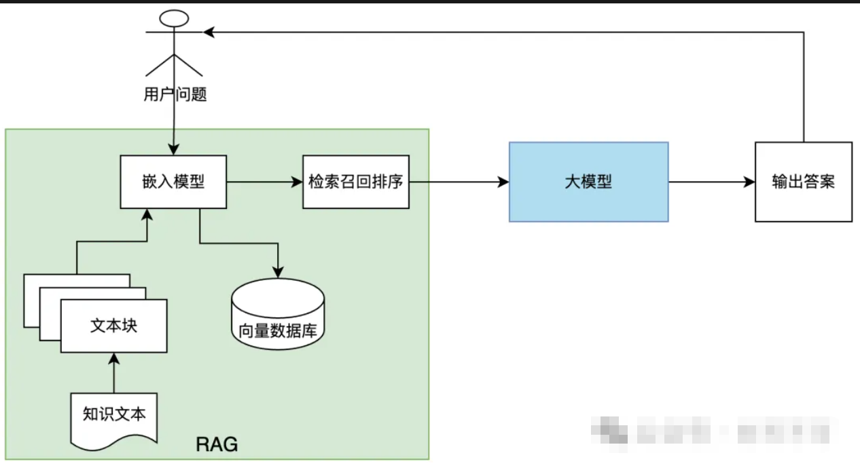
1.1 RAG基础架构
RAG不足：
RAG只是解决查询的问题，但很多时候不是“查询 -> 理解生成”这么简单的两步就能解决所有问题。
需要在大模型理解之后继续执行很多业务流程。
需要让大模型先帮你理解问题，基于理解结果告诉你怎么执行后续流程。也就是查询 -> 理解 -> 执行三步。
7

Slide 8
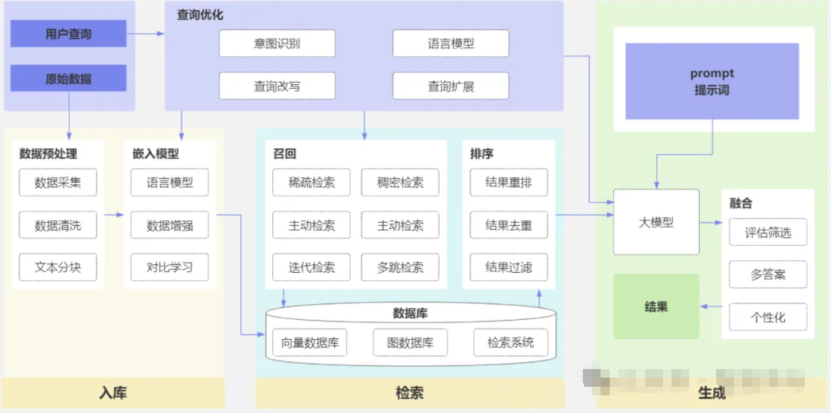
1.1 RAG-知识库架构
工作流程：
1 、用户提问；
2、系统在知识库中检索相关文档片段；
3、拼接检索结果与问题一起发给模型；
4、模型根据上下文生成回答。
8

Slide 9
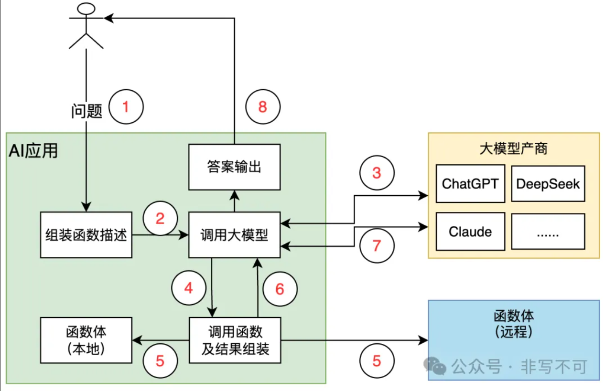
1.1 RAG-Function Call
FC开发步骤：
通过functions字段传给大模型，通过name、description、parameters等字段描述每个函数的用途。
2. 解析大模型生成结果，执行函数调用。当模型决定调用函数时，解析大模型返回的function_call字段，内容形如{"name":"函数名", "arguments":json格式参数}
9

Slide 10
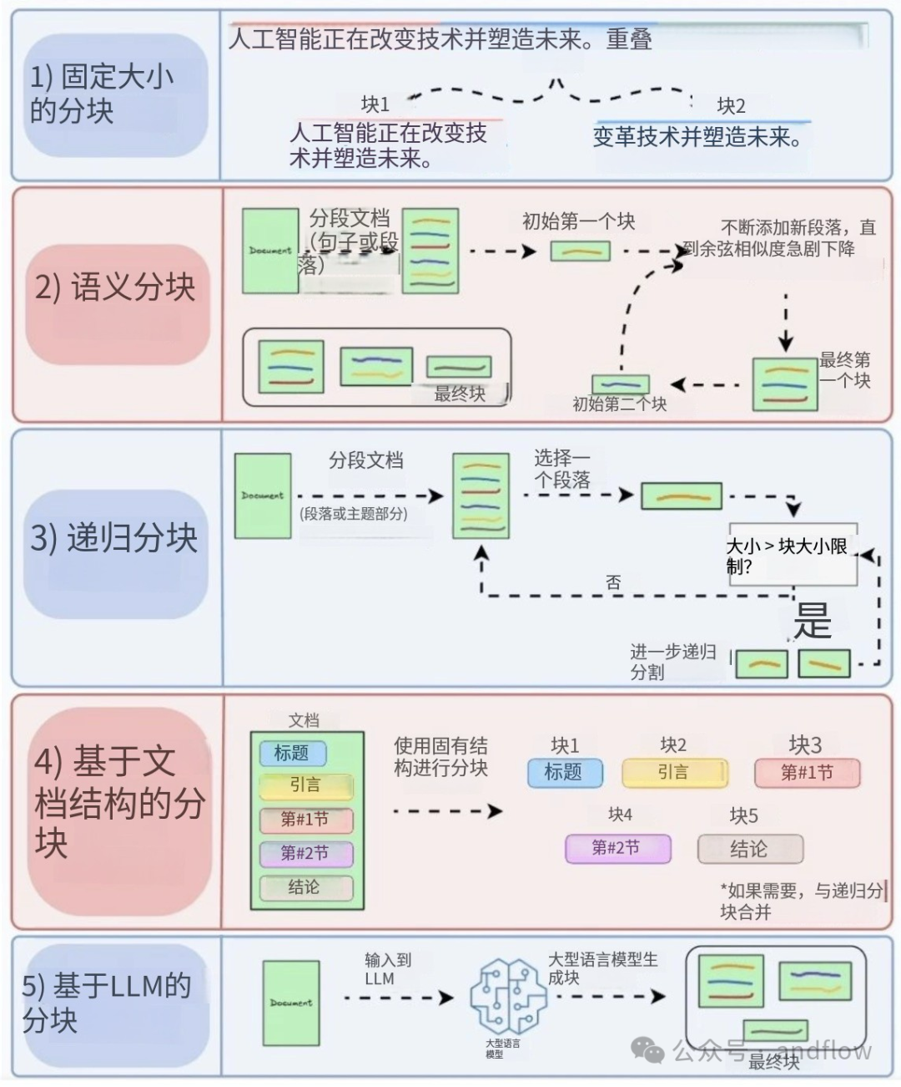
1.1 RAG-语义分块
原理：使用语言模型或句法树对文档进行语义切分，而非按字符或固定长度分块。
保证块的完整语义。
提高召回质量。
技术方案：NLTK + Transformer Embedding + 动态窗口切割
10

Slide 11
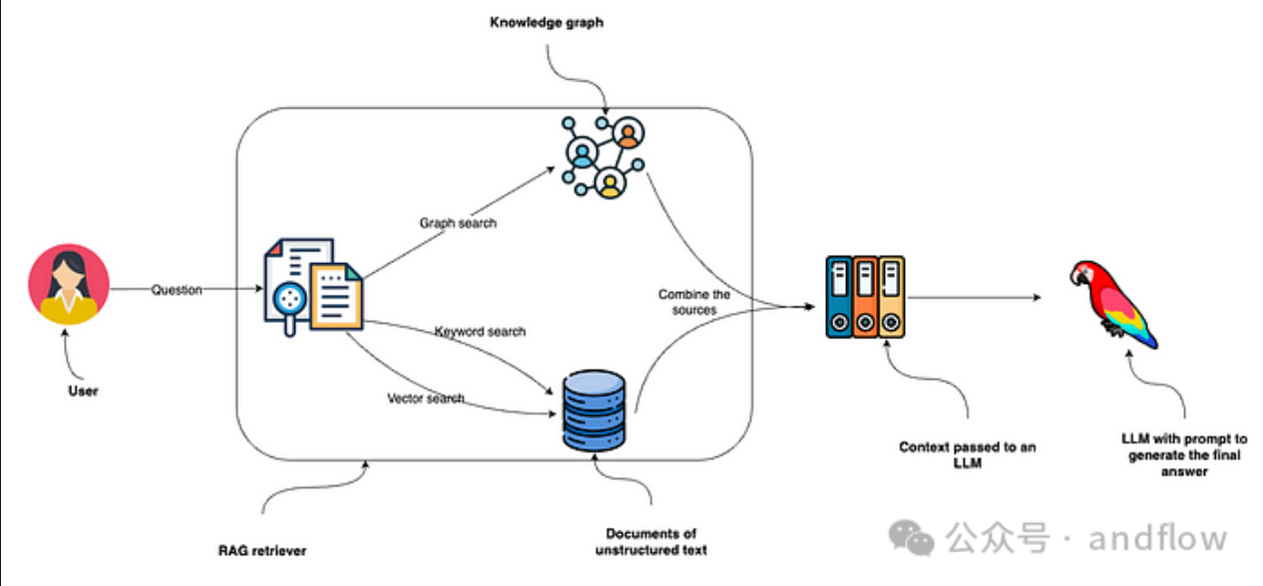
1.1 KG-知识图谱
原理： 将文档转化为结构化的三元组图谱，进行图谱检索或路径推理。
支持语义联想、实体关系解释
技术方案： Neo4j、KGLM + 图谱嵌入模型
11

Slide 12
PART 03
语料库技术体系与 AI Ready 规划

Slide 13
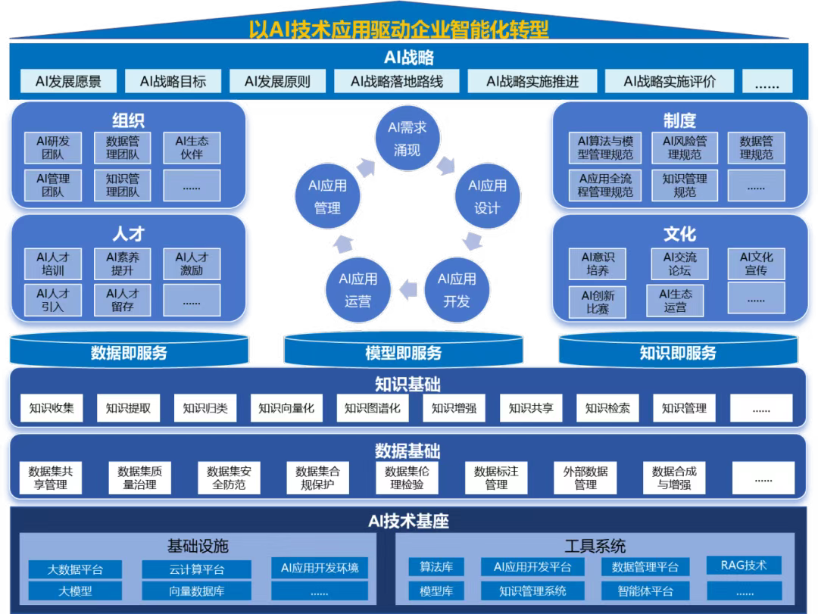
AI Ready理论框架
1 以AI技术应用驱动自身的智能化转型，需要面向AI需求涌现、AI应用设计、AI应用开发、AI应用运营、AI应用管理的全流程。
2 创新数据即服务、模型即服务、知识即服务的服务模式。
3 建立AI战略、AI组织、人才、制度、文化，建设AI技术基座，强化数据基础、知识基础。
4 整体包含战略、数据、知识、组织、制度、人才、文化、技术等八方面开着AI Ready建设。
13

Slide 14
AI Ready 产品架构设计-待补充
1 以AI技术应用驱动自身的智能化转型，需要面向AI需求涌现、AI应用设计、AI应用开发、AI应用运营、AI应用管理的全流程。
2 创新数据即服务、模型即服务、知识即服务的服务模式。
3 建立AI战略、AI组织、人才、制度、文化，建设AI技术基座，强化数据基础、知识基础。
4 整体包含战略、数据、知识、组织、制度、人才、文化、技术等八方面开着AI Ready建设。
14

Slide 15

PART 01
咨询导向的语料库规划与建设建议

Slide 16
规资大模型应用落地方案五步法
1
2
3
4
5
基模选型
规资垂类模型
AGENT规划
语料规划与配置
算力配置

Slide 17
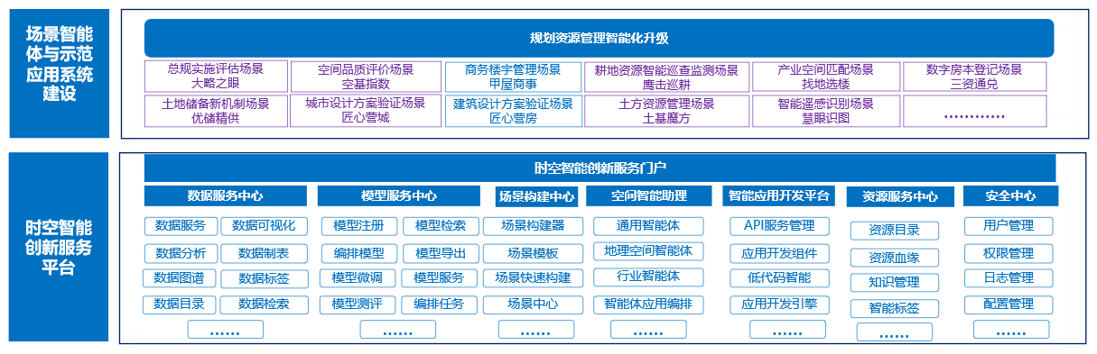
实施路径结构
五步法
其四：语料规划与配置
语料库
用
世界知识体系的语料魔方
多维度价值对齐的五有价值体系
五步法
其三：Agent规划
明确输入输出物
精加工语料
业务提出需求
业务驱动
二次
标注
共性支撑
生成式模型场景
专项工具支撑
非生成式模型场景
五步法
其二：选垂类模型
垂模
工具
标
测
“悟空”垂类模型
“创域”垂类模型
“鹰眼”垂类模型
“数资”垂类模型
智能化时空工具链
语料
测评
“云宇星空”大模型
外挂知识库
基于大语言模型
定制行业垂类模型
模型微调
管理驱动
初次
标注
五步法
其一：选模型
基模
语料服务
粗加工语料
语言类大模型
多模态大模型
通义千问 Qwen2.5-72B-Instruct
上海AI LabInternLM2-Chat-20B
…….
通义千问 多模态Qwen2.5-VL-72B
上海AI LabInternVL2.5-78B-MPO
…….
规资数据
五步法
其五：算力资源配置
采
洗
算力配置
算力总量
部署空间
17

Slide 18
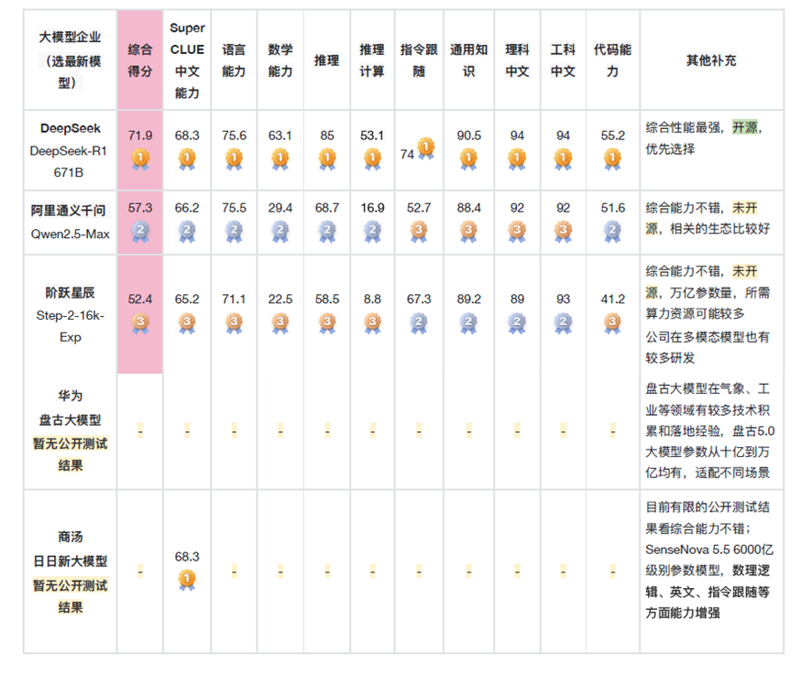
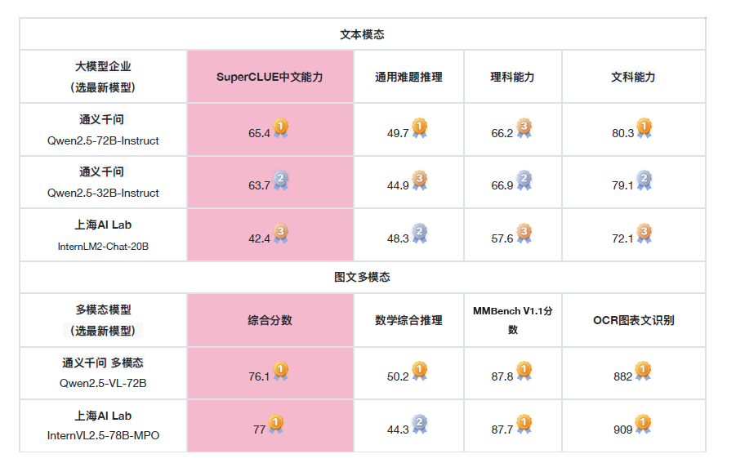
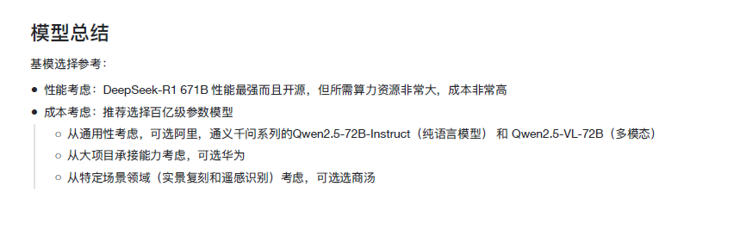
选模型
规资局基模选型及硬件配置
5000亿参数以上
百亿参数

Slide 19
选垂类模型
“1+5”城市空间治理大模型建设。以通用多模态大模型为基础，集成空间治理行业知识库，研发具备知识检索、时空理解能力，架构可扩展、模型可插拔的云宇星空行业基座大模型。研发具备空间遥感识别与监测能力的鹰眼垂类大模型、具备城市体征分析评估与诊断预警能力的悟空垂类大模型、具备城市空间和建筑空间生成能力的创域垂类大模型，具备数字空间确权显值和数字资产交易服务能力的数资垂类大模型，面向城市空间智能应用场景的实时世界的洞见垂类模型
“悟空”垂类模型
支撑城市多尺度空间动态运行体征分析评估与诊断预警，实现包含多模态数据汇入、指标自动遴选、算法智能匹配、综合评价诊断、即时交互反馈、对策建议生成、分析报告等多元化输出在内的模型能力和应用体系。
“创域”垂类模型
三维空间模型的生成式大模型，依据用户的空间规划设计意图智能生成城市或建筑的三维空间方案，具备空间智能识别、理解、生成、评估等基础性与扩展性能力，服务于城市空间规划设计运维以及建筑策划设计评估等。
“鹰眼”垂类模型
面向空间遥感识别与监测的专用大模型，基于通用视觉大模型技术，深度融合遥感数据理解与空间分析能力，具备对地表覆盖、土地利用、生态环境等要素的智能识别、变化监测与语义解析功能，服务于自然资源管理、环境监测等领域。
“数资”垂类模型
聚焦空间数字资产治理场景，通过构建领域推理增强的多模态大模型及智能体技术，以房本信息为基轴深度融合空间结构、建成环境、交易产权等多源异构数据，实现对估值、风险、状态等核心空间数字资产指标的精准评估与专业解释。
“洞见”垂类模型
面向城市空间智能应用场景的实时世界模型，可通过对具体城市空间场景的人、物、场特征进行精细化本地建模、时空理解，形成精准适配于不同空间环境、兼具高效性和经济性的本地空间专属模型。
“云宇星空”大模型
具备知识检索、时空理解能力，架构可扩展、模型可插拔

Slide 20
Agent规划
智能体规划围绕与之对应的大模型能力展开，5类智能体专注于特定的应用场景和功能。智能体呈现多维度、模块化特点，涵盖了从时空分析到自然资源管理的多个领域。
“悟空”垂类模型
“创域”垂类模型
“鹰眼”垂类模型
“数资”垂类模型
“洞见”垂类模型
“悟空”智能体
时空指标指数计算
智能体
空间筛分与聚合智能体
时空基因识别智能体
城市体征分析智能体
“创域”垂类模型
城市环境舒适性分析智能体智能体
模型信息数据分析智能体（米料智能体）
空间重建智能体
“鹰眼”垂类模型
自然资源用地变化
分析智能体
自然资源地表空间分布
分析智能体
自然资源现状分布规律问答与趋势分析智能体
自然资源用地识别与
制图展示智能体
“数资”垂类模型
​​多模态数据融合智能体​
动态估值智能体
风险诊断智能体​
资产状态追踪智能体​
“洞见”垂类模型
场景感知智能体
时空建模智能体
场景适配智能体
行为预测智能体

Slide 21


算力配置
终端“1+5”架构
建议硬件配置：
训练：仪电或运营商的云，7台+服务器（ 8卡等效A100，80GB显存）
推理：终端（ 8卡等效4090 ）：低延迟（2~5 秒 / 请求），并发数 10~20
算力配置：私有化部署方案
针对行业语料终端小库，有“1+5”架构，“1”是一个操作系统（OS）“5”是五个区，分别是模型区，Agent区、行业领域语料区、算力区和智能体应用区。
1+5当中，终端OS和行业领域语料区是库帕思自研的，其他是和生态公司合作开展。
智能体应用
模型区
Ag
en
t区
行业领域
语料区
算力区
语料库
语料工具
AI数据库
终端OS

